Slide 1
قەن كېسىلىگە ئائىت ساۋات
باھارگۇل ئاتانۇر
2022-يىلى12-ئىيۇن
Notes:
This template can be used as a starter file to give updates for project milestones.
Sections
Right-click on a slide to add sections. Sections can help to organize your slides or facilitate collaboration between multiple authors.
Notes
Use the Notes section for delivery notes or to provide additional details for the audience. View these notes in Presentation View during your presentation.
Keep in mind the font size (important for accessibility, visibility, videotaping, and online production)
Coordinated colors
Pay particular attention to the graphs, charts, and text boxes.
Consider that attendees will print in black and white or grayscale. Run a test print to make sure your colors work when printed in pure black and white and grayscale.
Graphics, tables, and graphs
Keep it simple: If possible, use consistent, non-distracting styles and colors.
Label all graphs and tables.

Slide 2
ئىزاھات
بۇ لىكسىيە پەقەت ئۇيغۇر خانىم-قىزلىرىنىڭ پايدىلىنىشى ئۈچۈن تۈزۈلدى.
Notes:
* If any of these issues caused a schedule delay or need to be discussed further, include details in next slide.

Slide 3
مۇھىم مەزمۇنلار
قەن كېسىلى دىگەن نىمە؟ قانداق تۈرلىرى بار ۋە قانداق دىياگنۇز قويىىلىدۇ؟
قەن كېسىلىنى ياخشى كونتۇرول قىلمىسا قانداق ئەگەشمە كېسەللىكلەر كىلىپ چىقىدۇ؟
قەن كېسىلىدە نىمىلەرگە دىققەت قىلىش كېرەك؟
قەن كېسىلىگە پايدىلىق يىمەك-ئىچمەك ۋە چېنىقىش ساۋاتلىرى
قەن كېسىلىگە ئشلىتىلىدىغان دورىلار ۋە ھوكۇللار ئاددىلا چۈشەندۈرىلىدۇ
Notes:
* If any of these issues caused a schedule delay or need to be discussed further, include details in next slide.

Slide 4
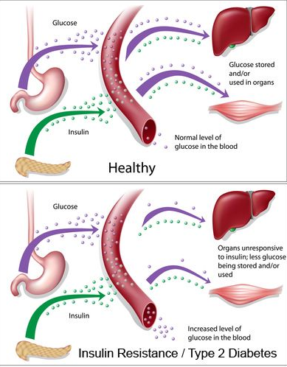
قەن كېسىلى دىگەن نىمە؟
Notes:
* If any of these issues caused a schedule delay or need to be discussed further, include details in next slide.

Slide 5
قەن كېسىلىنىڭ تۈرلىرى
1-تىپتىكى قەن كېسىلى (بېتا ھۈجەيرىسىنىڭ زەخمىنىلىشى سەۋەبىدىن بەدەندە ئىنسۇلىن مۇتلەق يوق بولۇش ياكى ھەددىدىن زىيادە يېتىشمەسلىك)
2-تىپتىكى قەن كېسىلى( ئىنسۇلىن نىسپەتلىك يېتىشمەسلىك ۋە ئىنسۇلىننىڭ رولى ئاجىزلاش)
ھامىلدارلىق جەريانىدىكى قەن كېسىلى
Notes:
* If any of these issues caused a schedule delay or need to be discussed further, include details in next slide.

Slide 6
قەن كېسىلىگە دىياگنۇز قويۇش
A1C .%6.5 دىن يۇقىرى ياكى تەڭ بولۇش
FBG 7 دىن يۇقىرى ياكى تەڭ بولۇش
OGTT 11.1 دىن يۇقىرى ياكى تەڭ بولۇش
خالىغان ۋاقىتتىكى قەن مىختارى 11.1 دىن يۇقىرى ياكى تەڭ بولۇش
Notes:
* If any of these issues caused a schedule delay or need to be discussed further, include details in next slide.

Slide 7
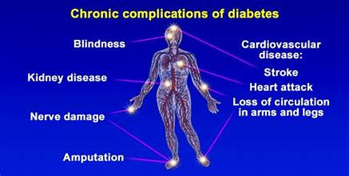
قەن كېسىلىنىڭ ئاستا خاراكتىرلىق ئەگەشمە كېسەللىكلىرى
Notes:
* If any of these issues caused a schedule delay or need to be discussed further, include details in next slide.

Slide 8
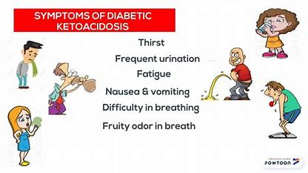
قەن كېسىلىنىڭ تېز خاراكتىرلىق ئەگەشمە كېسەللىكلىرى
قەن مىقدارى بەك تۆۋەنلەپ كېتىش
DKA
Hyperosmolar hyperglycemic state in adults
Notes:
* If any of these issues caused a schedule delay or need to be discussed further, include details in next slide.

Slide 9
قەن كېسىلىدە نىمىلەرگە دىققەت كىلىش كېرەك؟
قەن مىختارىنى ياخشى كونتۇرول قىلىش-
قان بېسىمنى ياخشى كونتۇرول قىلىش
قاندىكى ماي ماددىسىنى كونتۇرول قىلىش
يىلدابىر قېتىم كۆزنى كۆز مۇتەخخىسلەرگە تەكشۈرتۇپ تۇرۇش
يۈرەكنى تەكشۈرتۇپ تۇرۇش
سۈدۈكتە ئاقسىل ماددىسىنى تەكشۈرتۇپ تۇرۇش، بۆرەك رولىنى تەكشۈرتۇپ تۇرۇش
پۇتنى داۋاملىق تەكشۈرۇپ تۇرۇش
روھى ساغلاملىقىڭىز بەك مۇھىم، خامۇشلۇق ئالامەتلىرى كۆرۈلسە، دەرھال دوختۇرىڭىز بىلەن كۆرۈشۈڭ
Notes:
* If any of these issues caused a schedule delay or need to be discussed further, include details in next slide.

Slide 10
قەن كېسىلىنى قانداق كونتۇرول قىلىش كېرەك؟
يىمەك ئىچمەككە دىققەت قىلىش
داۋاملىق چېنىقىش
بەدەن ئېغىرلىقىنى كونتۇرول قىلىش
روھى دۇنياسىنى راھەت تۇتۇش
دورىلارنى، ھوكۇللارنى، ئىنسۇلىنلارنى ۋاختىدا ئىچىش، ۋاختىدا ئۇرۇش
Notes:
* If any of these issues caused a schedule delay or need to be discussed further, include details in next slide.

Slide 11
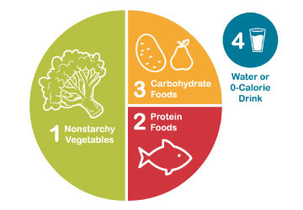
يىمەك-ئىچمەك يىتەكچىسى
1-كىراخمالسىز سەي كۆكتاتلار
3-كاربون سۇ برىكمىسى
ئىچىملىك ئۈچۈن سۇنى تاللاش
2-ئاقسىل ماددىلىق يىمەكلىكلەر
Notes:
* If any of these issues caused a schedule delay or need to be discussed further, include details in next slide.

Slide 12
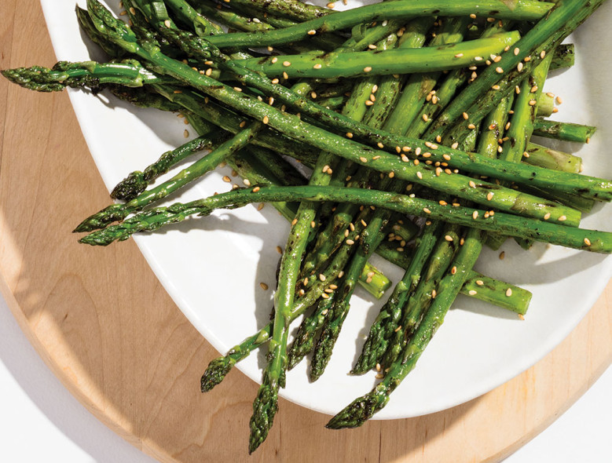
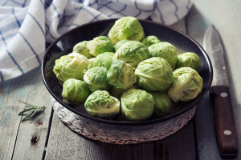
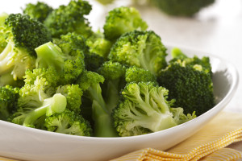
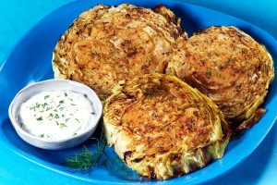
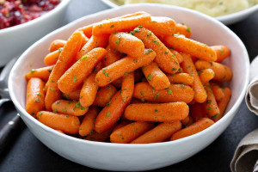
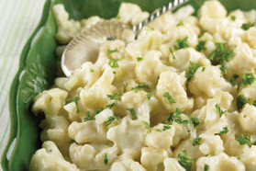
كىراخمالسىز سەي-كۆكتاتلار
تالالىق ماددىلار، ۋىتامىنلار ۋە مىنراللار يۇقىرى
كىراخمال ماددىسى تۆۋەن
Asparagus (چىچەنگۈل)
Broccoli (بروكولى)
Cauliflower (چىچەكسەي)
Brusells sprout(برۇسېلس چىچەكلىرى)
لاڭقا
سەۋزە
Notes:
* If any of these issues caused a schedule delay or need to be discussed further, include details in next slide.

Slide 13
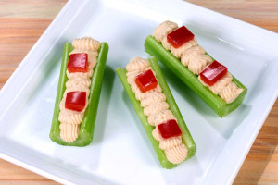
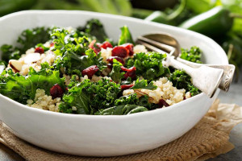
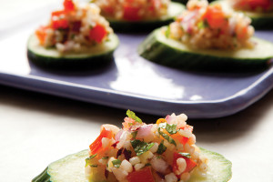
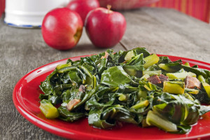
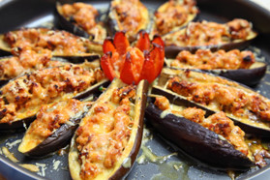
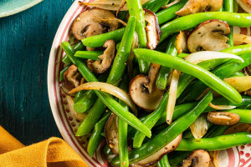
كىراخمالسىز سەي-كۆكتاتلار
كىراخمال ماددىسى تۆۋەن
تالالىق ماددىلار، ۋىتامىنلار ۋە مىنراللار يۇقىرى
Celery (كەرەپشە، چىڭسەي)
تەرخەمەك
چەيزە
Kale(كالى)
Collards(كوللاد)
Mushrooms(يەر مېرىزى، موگۇ)
Notes:
* If any of these issues caused a schedule delay or need to be discussed further, include details in next slide.

Slide 14
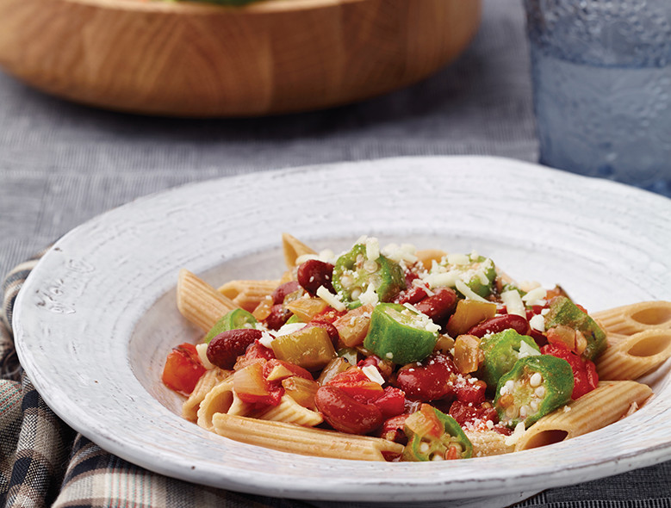
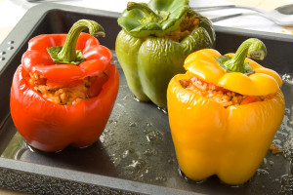
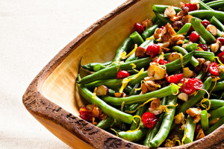
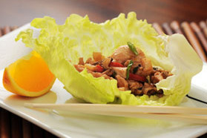
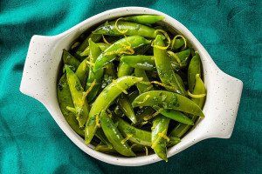
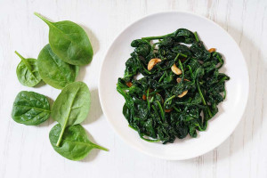
كىراخمالسىز سەي-كۆكتاتلار
كىراخمال ماددىسى تۆۋەن
تالالىق ماددىلار، ۋىتامىنلار ۋە مىنراللار يۇقىرى
Okra(ئوكرا)
Green beans(ېشىل پۇرچاق)
Snap peas(سنەپ پىز)
Peppers(قىزىلمۇچ)
Lettuce(بەسەي)
پالەك
Notes:
* If any of these issues caused a schedule delay or need to be discussed further, include details in next slide.

Slide 15
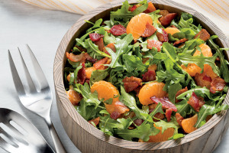
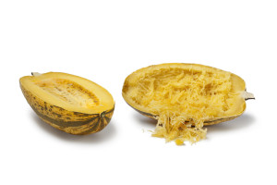
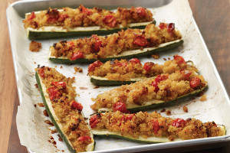
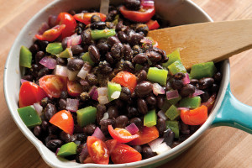
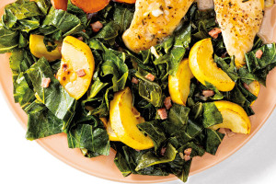
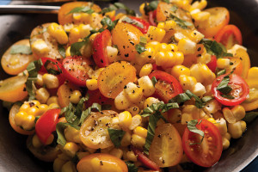
كىراخمالسىز سەي-كۆكتاتلار
كىراخمال ماددىسى تۆۋەن
تالالىق ماددىلار، ۋىتامىنلار ۋە مىنراللار يۇقىرى
Arugula(دۇرۇلا)
Zucchini(زۇچىنى)
Yellow Squash(سېرىق كاۋا)
شوخلا
Notes:
* If any of these issues caused a schedule delay or need to be discussed further, include details in next slide.

Slide 16

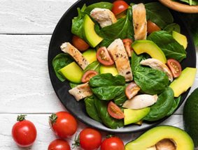
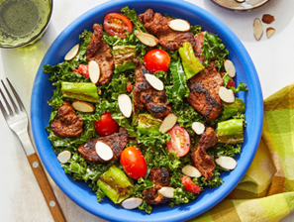
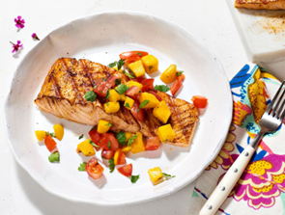
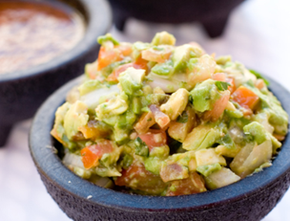
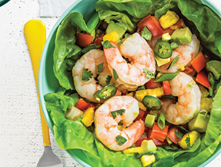
توخۇ گۆشى، تۇخۇم، turkey(كۈركە توخۇ گۆشى)
بېلىق تۈرى
Shellfish (قۇلۇلە بېلىقى)
مايسىز كالا گۆشى ۋە باشقا گۆشلەر
Cheese and cottage cheese (ئېرىمچىك ۋە كەسمە ئېرىمچىك)
Notes:
* If any of these issues caused a schedule delay or need to be discussed further, include details in next slide.

Slide 17
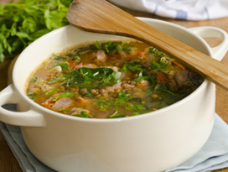
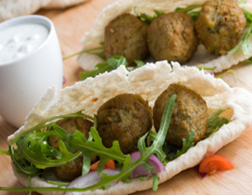
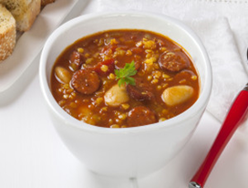
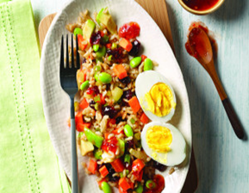
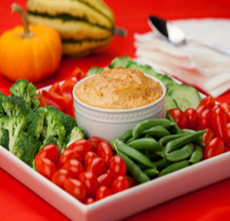
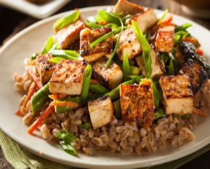
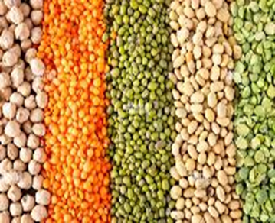
Beans (پۇرچاقلار) lentils(لېنتىلس)
Hummus
Falefel(فالافىل)
Nuts and nut butters(ناتس ۋە ناتس سېرىق مېيى)
Tofu and tempeh
Notes:
* If any of these issues caused a schedule delay or need to be discussed further, include details in next slide.

Slide 18
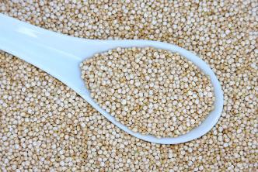
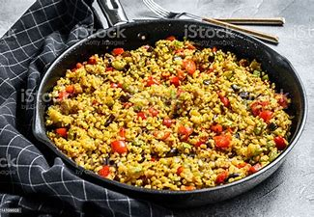
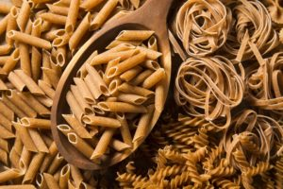
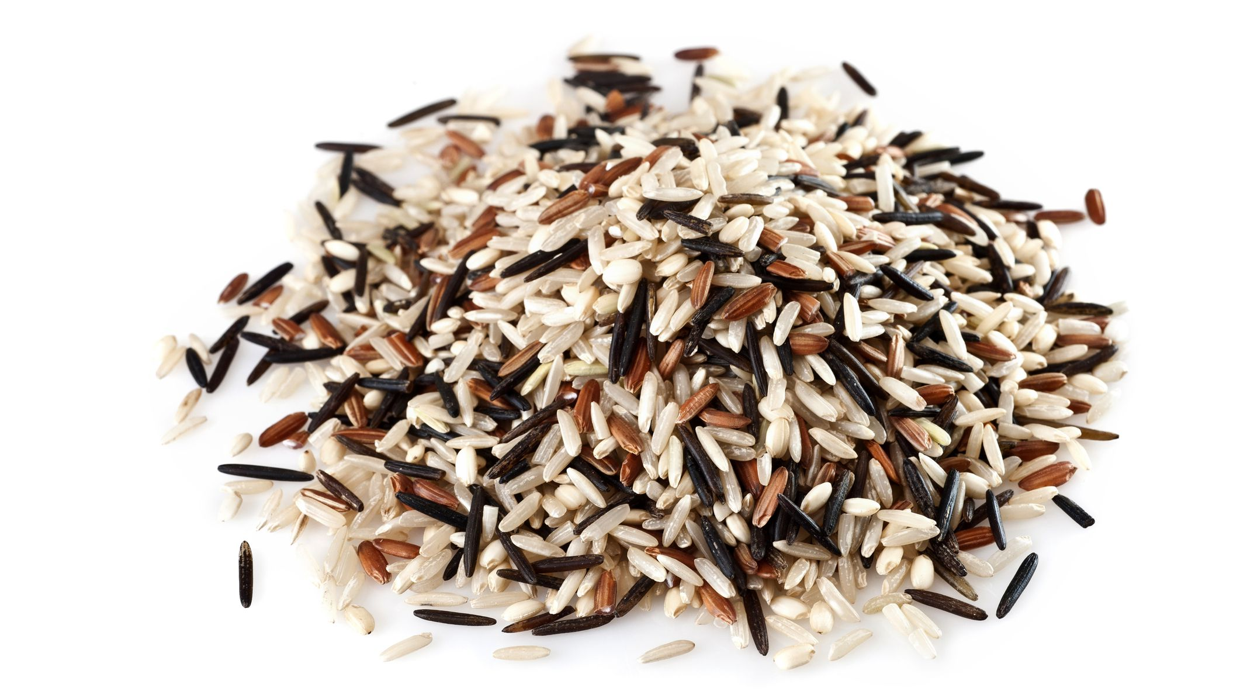
كىراخمال ماددىلىق يىمەكلىكلەر-دانلىق زىرائەتلىك يىمەكلىكلەر
كىنۋا
ياۋا گۈرۈچ ۋە قوڭۇر رەڭلىك گۈرۈچلەر
قارا ئۇنلۇك پاستا
بۇلگۇر
قوڭۇر رەڭلىك پەستا
Notes:
* If any of these issues caused a schedule delay or need to be discussed further, include details in next slide.

Slide 19
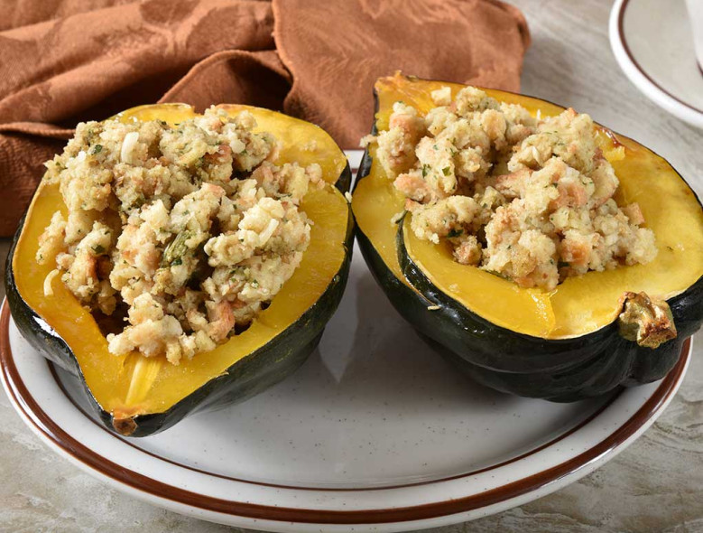
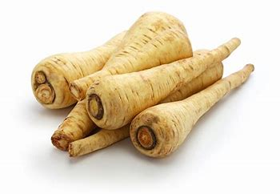
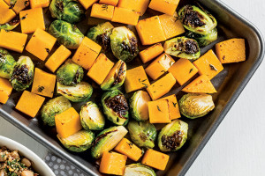
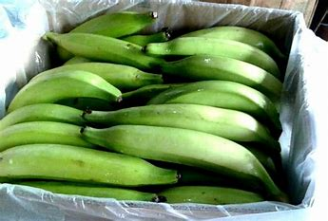
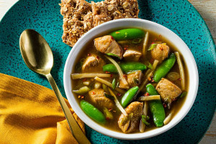
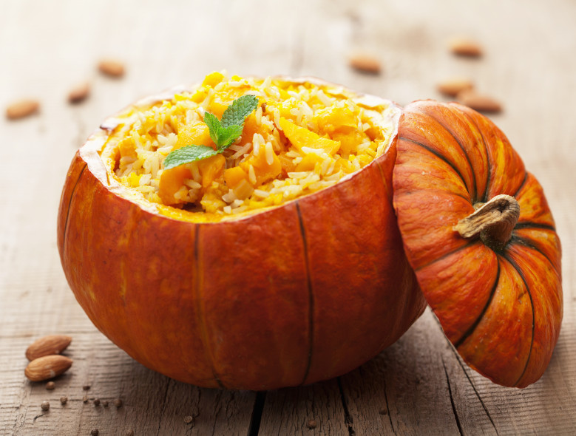
كىراخمال ماددىلىق يىمەكلىكلەر-كىراخمال ماددىسى بار سەي كۆكتاتلار
Acorn squash(چايان سۇلۇق ئىششىق،كاۋا)
Butternut squash(كېپىنەك چۈچۈكبويا)
Green peas(يېشىل كۆك پۇرچاق
Parsnip(ئاق سەۋزە)
Plantains
ياڭيۇ ۋە تاتلىق ياڭيۇ
كاۋا
Notes:
* If any of these issues caused a schedule delay or need to be discussed further, include details in next slide.

Slide 20



كىراخمال ماددىلىق يىمەكلىكلەر- پۇرچاق تۈرىدىكى يىمەكلىكلەر
قارا پۇرچاق
بۆرەك پۇرچاق
Pinto beans(ئورتو پۇرچاق)
Garbanzo beans(گاربەنزو پۇرچاق)
Notes:
* If any of these issues caused a schedule delay or need to be discussed further, include details in next slide.

Slide 21


كىراخمال ماددىلىق يىمەكلىكلەر
مىۋە چىۋىلەر-قۇرۇق ۋە يۆل
سۈت تۈرىدىكى ۋە قېتىقلار
Notes:
* If any of these issues caused a schedule delay or need to be discussed further, include details in next slide.

Slide 22



ئىچىملىك ئۈچۈن سۇ تاللاش
سۇنىڭ پايدىسى ناھايىتى كۆپ.....
سۇنى تەملىك قېلىپ ئىچىشنى خالامسىز؟ ئۇنداقتا تۆۋەندىكىلەرنى قوشۇڭ:
بۆلجۈرگەن، شاتۇت،تەرخەمەك،رەيھان،دارچىن ۋە باشقا مىۋە تۈرلىرى.
شىكەر تەركىپلىك،ناتېريلىق ۋە ماي تەركىۋى يۇقۇرى بولغان ئىچىملىكلەرگە دىققەت قىلىش كىرەك.
Notes:
* If any of these issues caused a schedule delay or need to be discussed further, include details in next slide.

Slide 23


يىمەكلىكتە دىققەت قىلىدىغان نوختىلار
“قەن كېسىلى يىمەكلىكلىرى” دەپ ئايرىم يىمەكلىك يوق
تاللاش ھوقۇقىڭىز بار-نۇرغۇن تۈرلۈك يىمەك ئۇسۇللىرى بار
ھەربىر كېسەلنىڭ ئايرىم ئوزۇقشۇناسى بولۇش بەك مۇھىم
كاربۇن سۇ بىرىكمىسىنىڭ مىختارى ھەممە ئادەم ئۈچۈن ئوخشاش بولىشى كېرەك دىگىلى بولمايدۇ
https://www.diabetesfoodhub.org/articles/create-your-plate-simplify-meal-planning-with-the-plate-method.html
Notes:
* If any of these issues caused a schedule delay or need to be discussed further, include details in next slide.

Slide 24
چېنىقىش
چېنىقىشنىڭ پايدىلىق تەرەپلىرى
چېنىقىشنىڭ تۈرلىرى
چېنىققاندا نىمىلەرگە دىققەت قىلىش كېرەك؟
چېنىقىشتىن ھوزۇرلۇنۇش
Notes:
* If any of these issues caused a schedule delay or need to be discussed further, include details in next slide.

Slide 25
چېنىقىشنىڭ پايدىلىق تەرەپلىرى
يۈرەك ساغلاملىقىغا
سېمىزلىكتىن ئۇرۇقلشقا
قان بېسىمنى نورماللاشتۇرۇشقا
قاندىكى ماي مددىسىنى تازىلاشق
ياخشى ماينى يۇقىرىلىتىش
قەن ماددىسىنى نورماللاشتۇرۇش
ئىنسۇلىننىڭ رولىنى يۇقۇرىلىتىش
كەيپىياتنى ياخشىلاش
................................
Notes:
* If any of these issues caused a schedule delay or need to be discussed further, include details in next slide.

Slide 26

چېنىقىشنىڭ تۈرلىرى
Aerobic/anaerobic exercise(ئوكسىگىنلق ۋە ئوكسىگىنسىز )
Resistance training (مۇسكۇللارنى كۈچلەندۈرىدىغان قارشىلىق مەشىقى)
Balance training(تەڭپۇڭلۇق مەشىقى)
............................................................
Notes:
* If any of these issues caused a schedule delay or need to be discussed further, include details in next slide.

Slide 27
چېنىقىش توغرۇلۇق دائىم سورىلىدىغان سۇئاللار
قانچىلىك ۋاقىت چېنىقىش
قانچىلىك دەرىجىدە چېنىقىش
قانداق ۋاقىتتا چېنىقىش
چېنىققاندا نىمىلەرگە دىققەت قىلىش كېرەك؟
چېنىقىش بەزىدە قەن ماددىسىنى يۇقىرىلىۋىتەمدۇ؟
Notes:
* If any of these issues caused a schedule delay or need to be discussed further, include details in next slide.

Slide 28

قەن كېسىلىگە كۆپ ئشلىتىلىدىغان دورىلار ۋە ھوكۇللار
Alpha-glucosidase inhibitors
Biguanides
Bile Acid Sequestrants
Dopamine-2 Agonists
DPP-4 inhibitors
Meglitinides
SGLT2 Inhibitors
Sulfonylureas
TZDs
Oral combination therapy
Insulin
Notes:
* If any of these issues caused a schedule delay or need to be discussed further, include details in next slide.

Slide 29
پايدىلانغان مەنبەلەر
https://food-guide.canada.ca/en/
Search – UpToDate
https://www.bing.com/images/search?q=what+is+type+2+diabetes+in+graphic&form=HDRSC2&first=1&tsc=ImageHoverTitle
https://www.diabetes.org/
Notes:
* If any of these issues caused a schedule delay or need to be discussed further, include details in next slide.

Slide 30
رەھمەت!!!

